Slide 1
自我介绍
三（14）班 于洋
年龄：8岁
星座：白羊座

Slide 2
自荐信
老师好！同学们好！
我是三（14）班于洋，在老师的辛勤培育教导下，我收获很多，多次被评为“三好学生”。
为了能更好地为同学们服务、更全面地为红领巾增光添色。同时作为一名光荣的少先队员，若能生活在善真服务社这样一个充满活力的大集体中，我将感到无比的光荣和自豪。所以，我竞选宣传部成员。

Slide 3
我的性格
积极
可爱
乐于
助人
乐观
勇敢
执着
诚实

Slide 4
我的爱好
阅读
跳舞
书法

Slide 5
我的生活

Slide 6
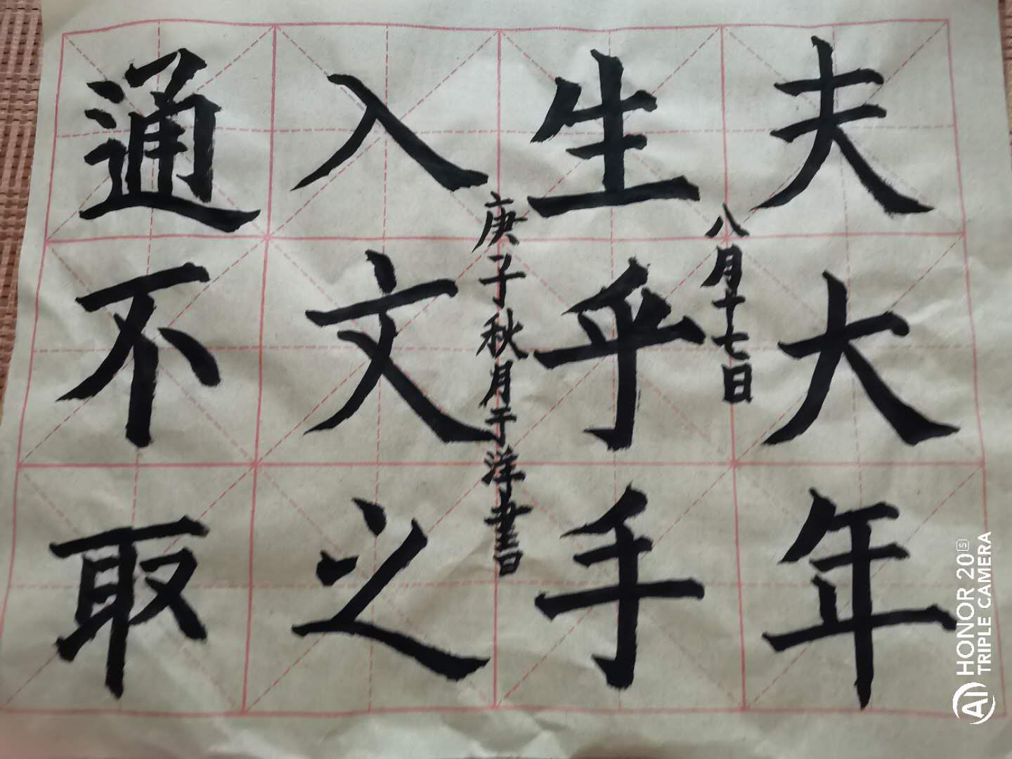
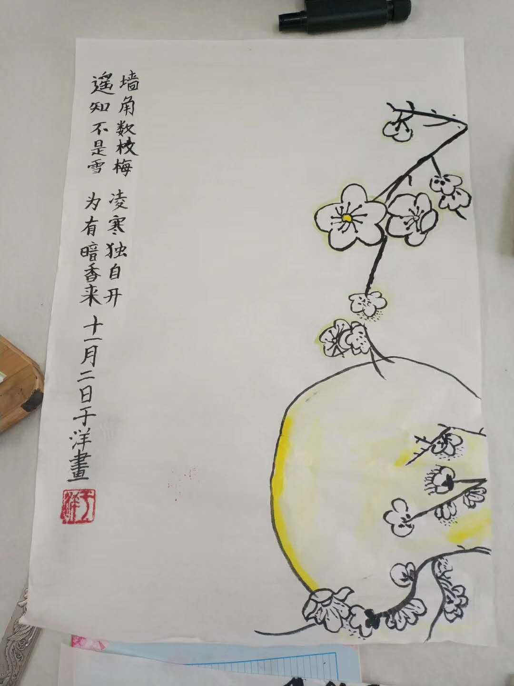
我的作品

Slide 7
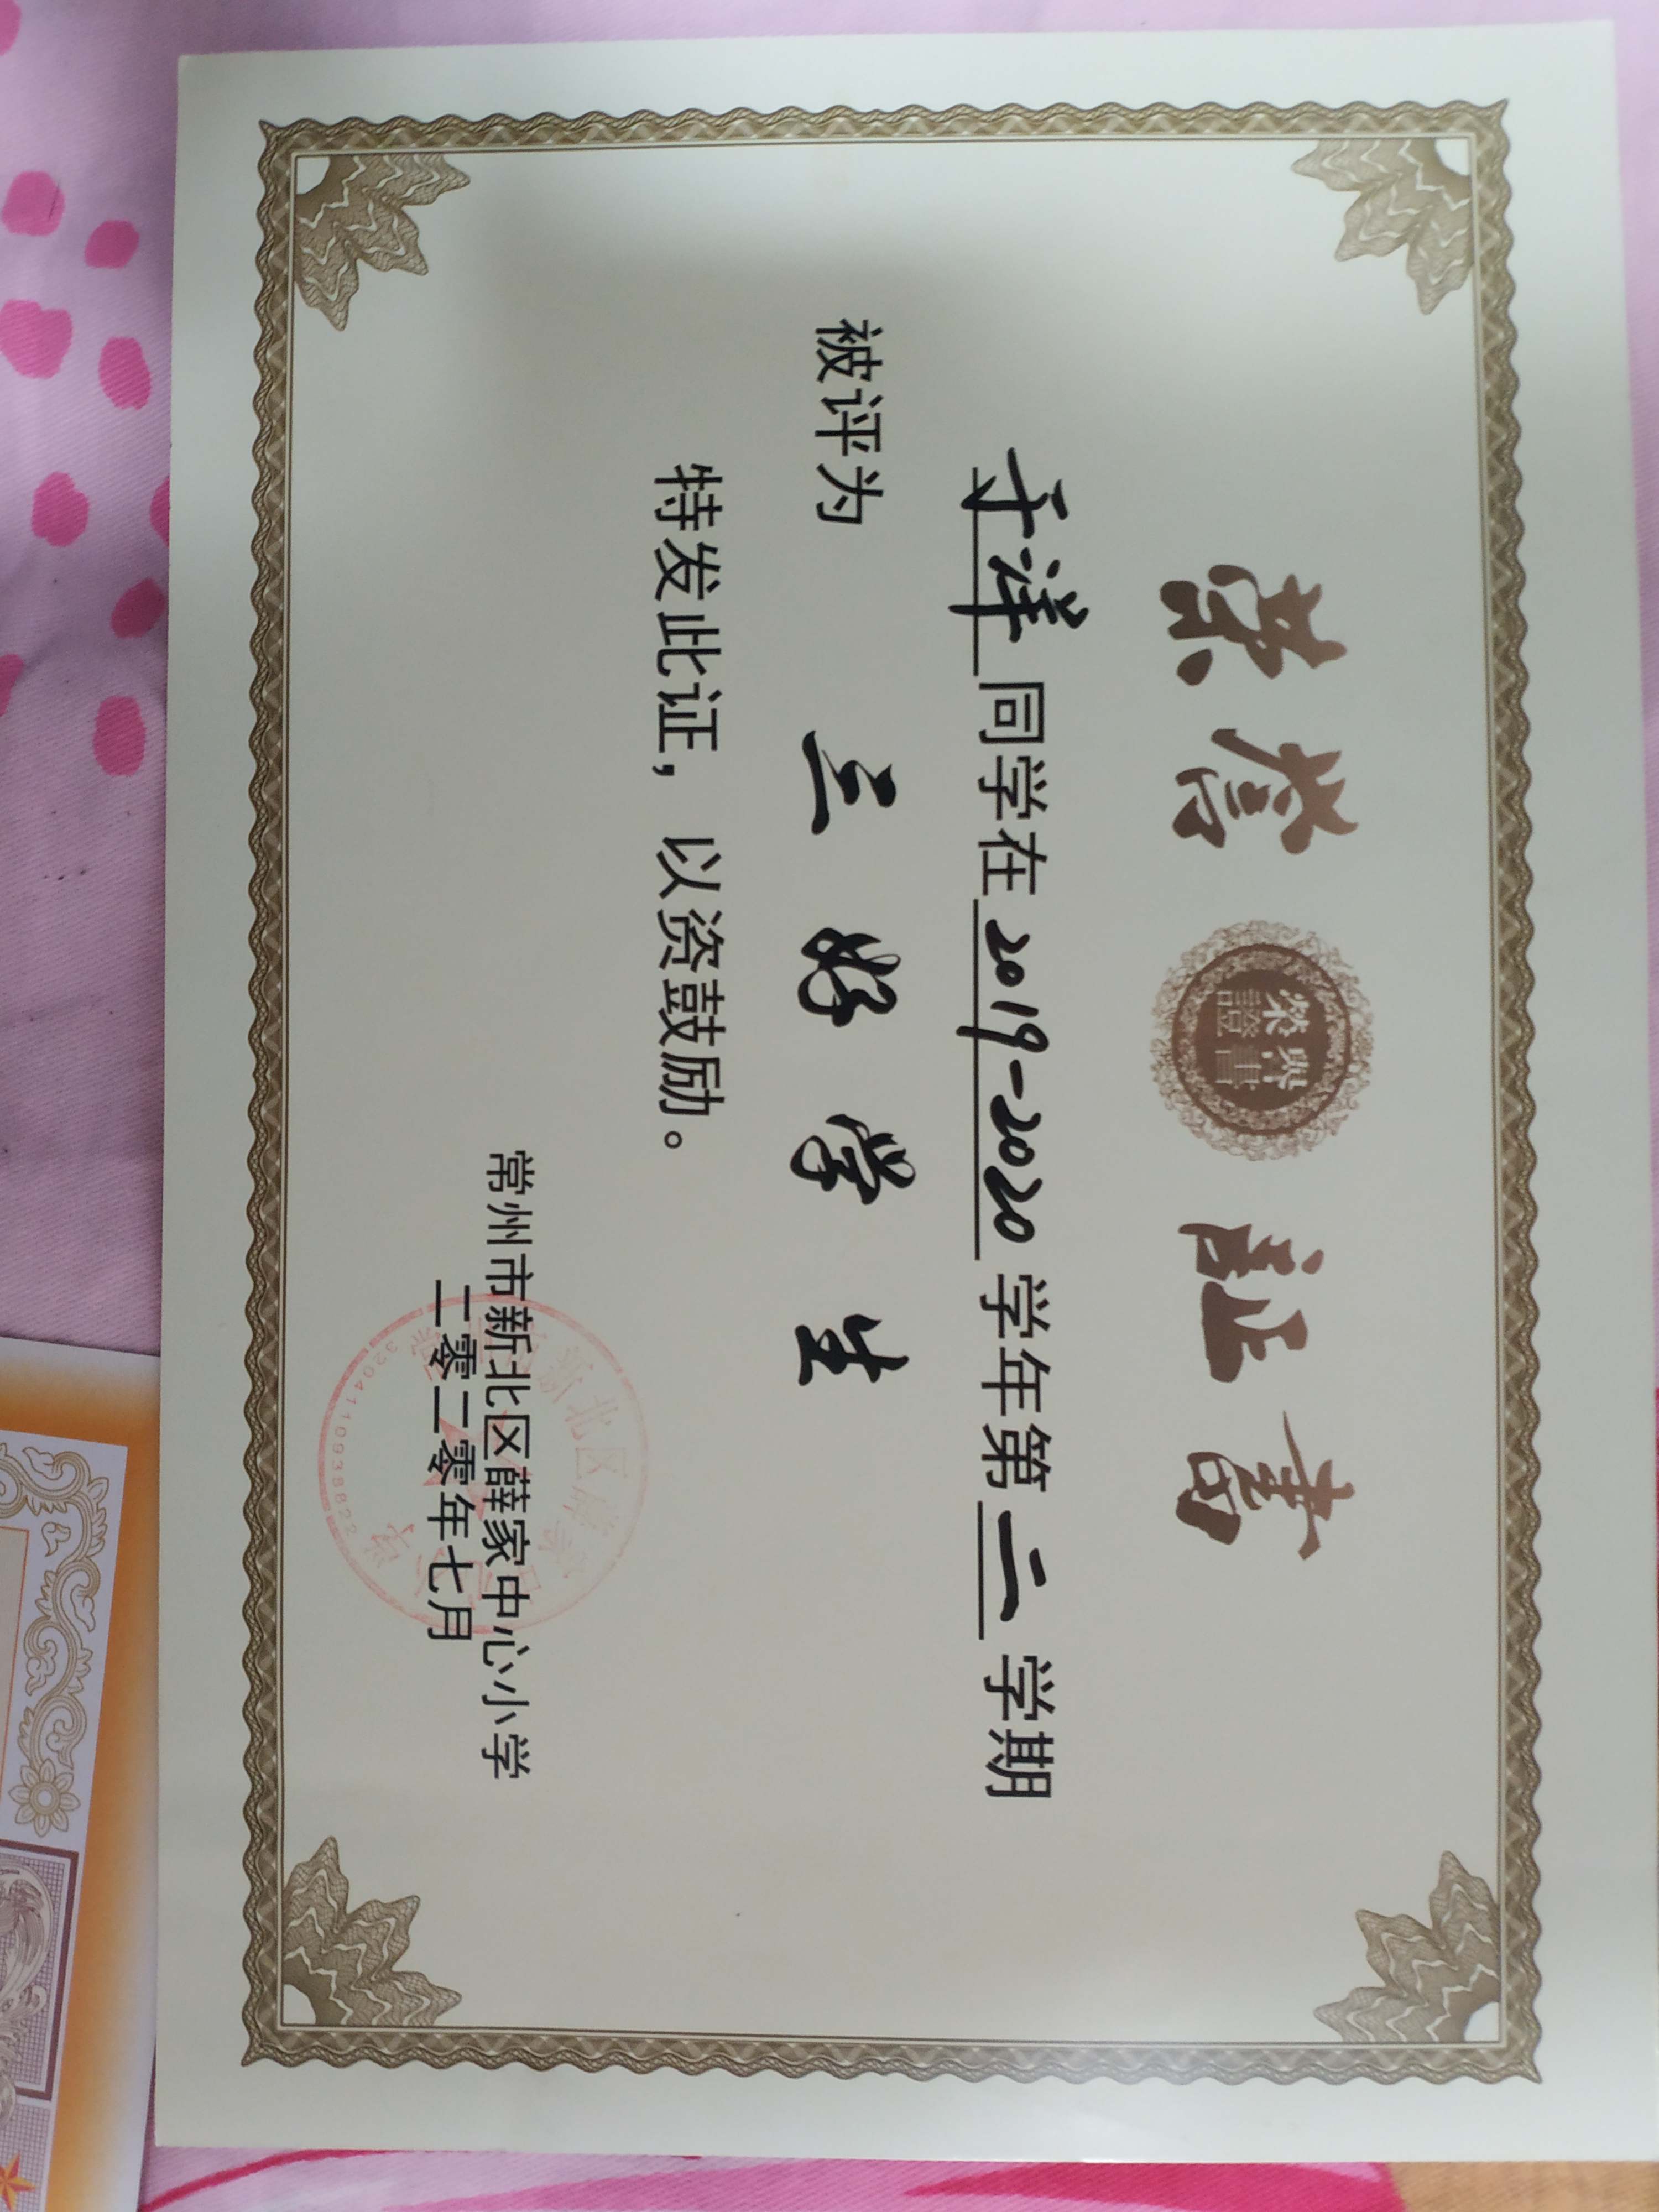
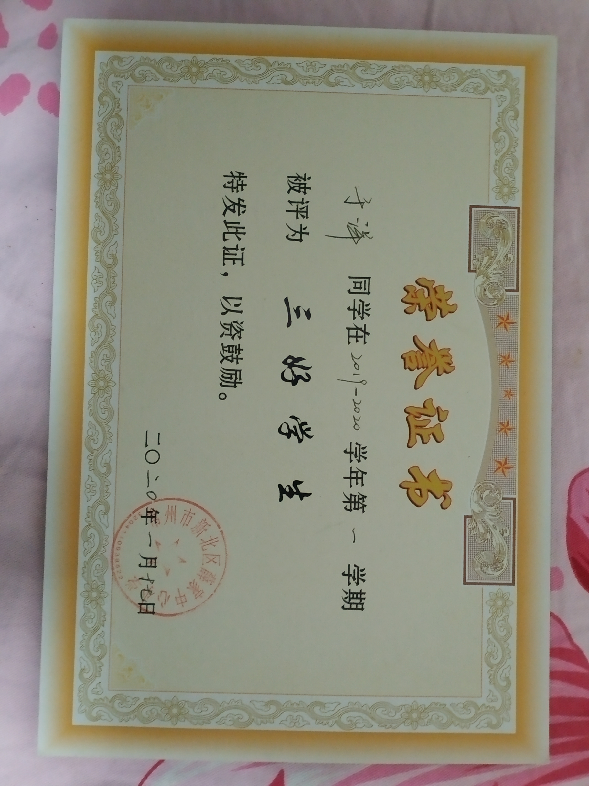
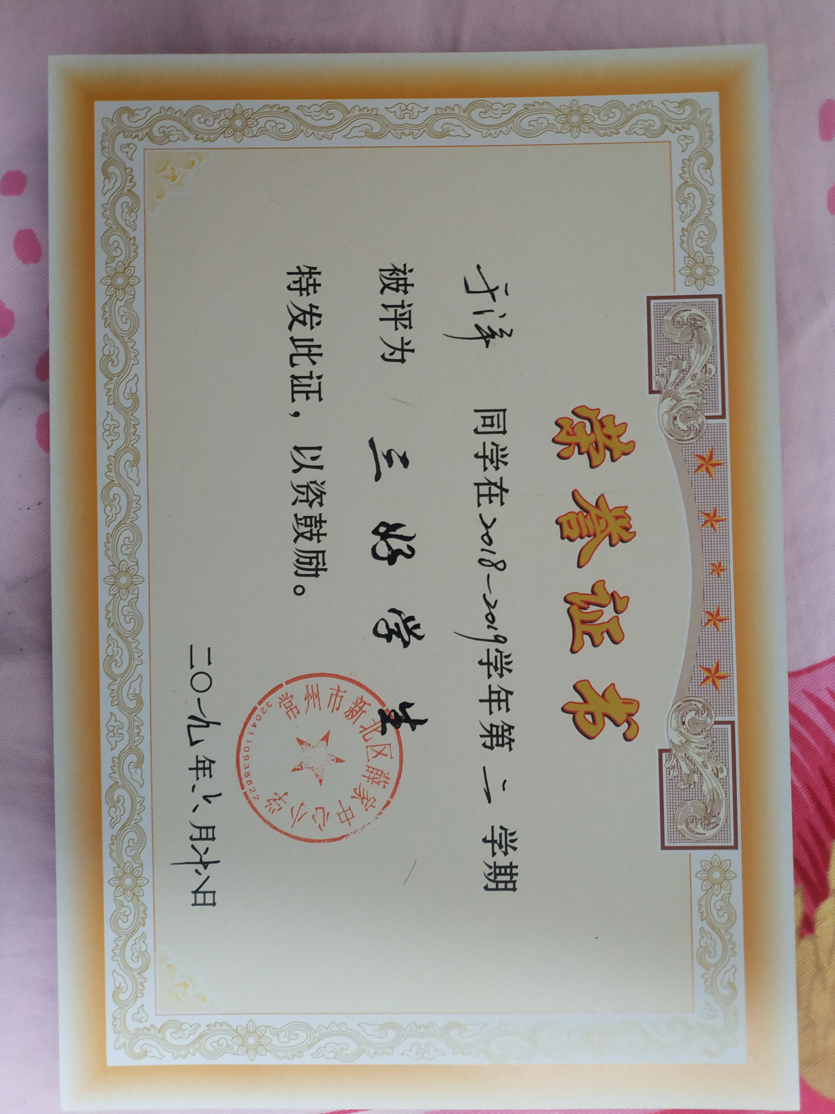
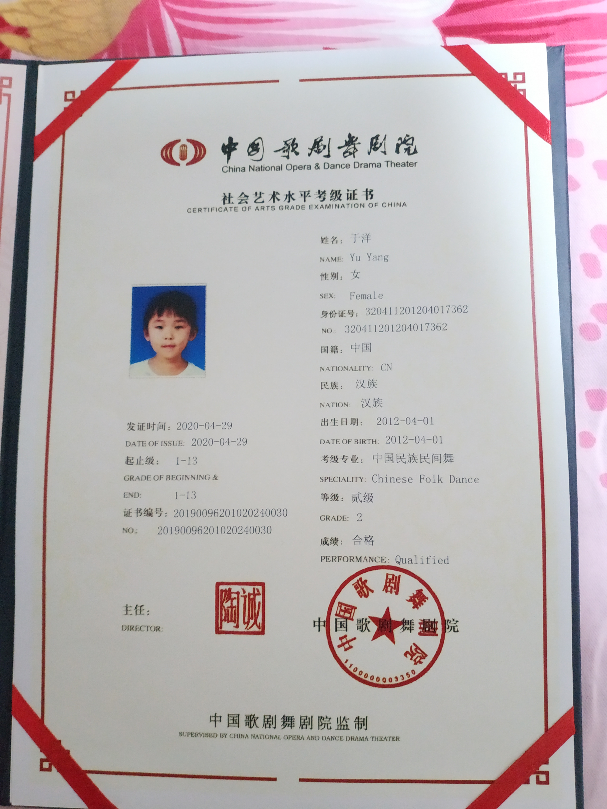
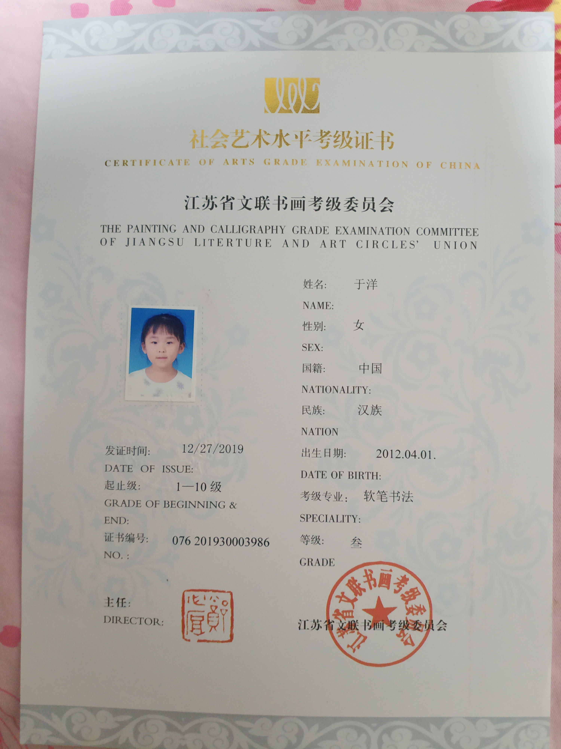
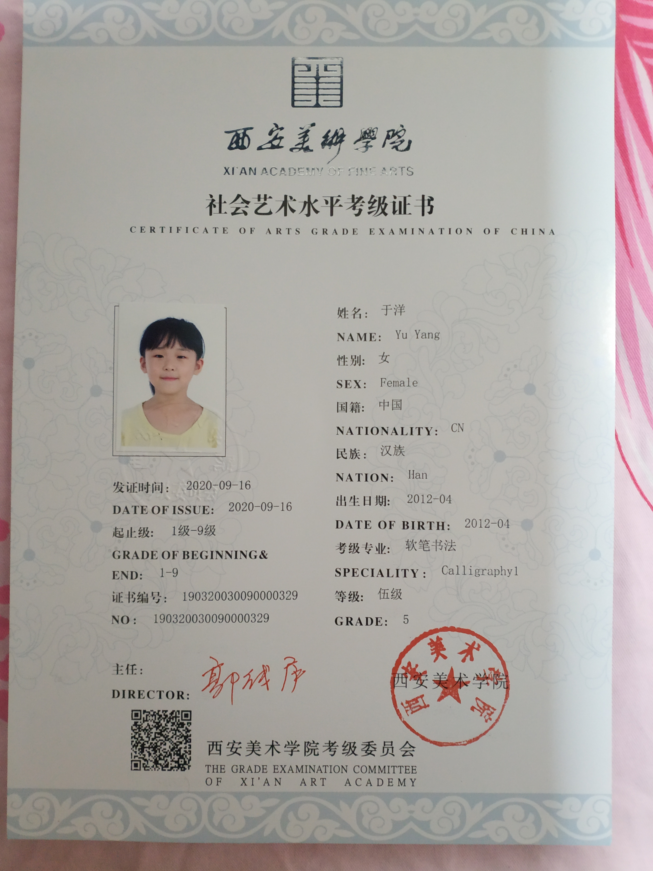
荣誉证书

Slide 8
竞选感言
如果我能成为宣传部的一员，我会首先树立服务意识。热爱和关心每一个队员，真心实意地为大家服务，勤勤恳恳，任劳任怨。
其次，我会用我擅长的书法，画画，舞蹈更好地服务于大家。

Slide 9
请大家支持我，谢谢！

